Slide 1
Autoclave 주요 사양서
장비메이커 : America Autocalve
장비년식 : 2021년식
장비크기
- 내경(Inside Diameter) : 2,000mm
- 길이(Work Length) : 4,000mm
4. 장비 콘트롤온도 : ~250ºC까지 제어가능
5. 장비상태 : 아주 좋음,현재 사용중
6. 현재 장비사용 용도
- 복합재 Curing으로 사용

Slide 2
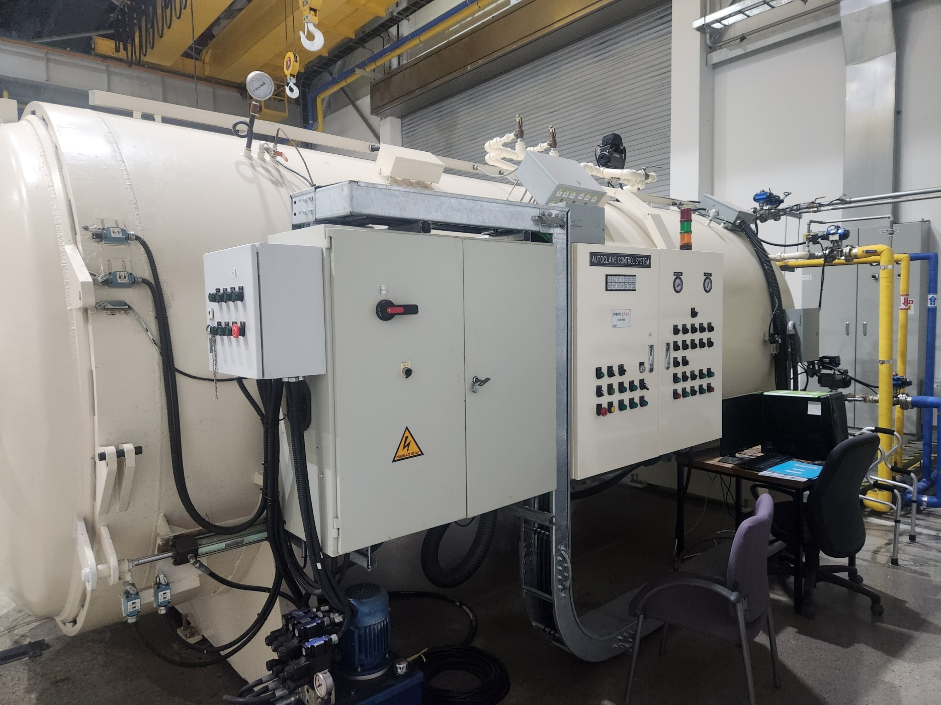

Slide 3
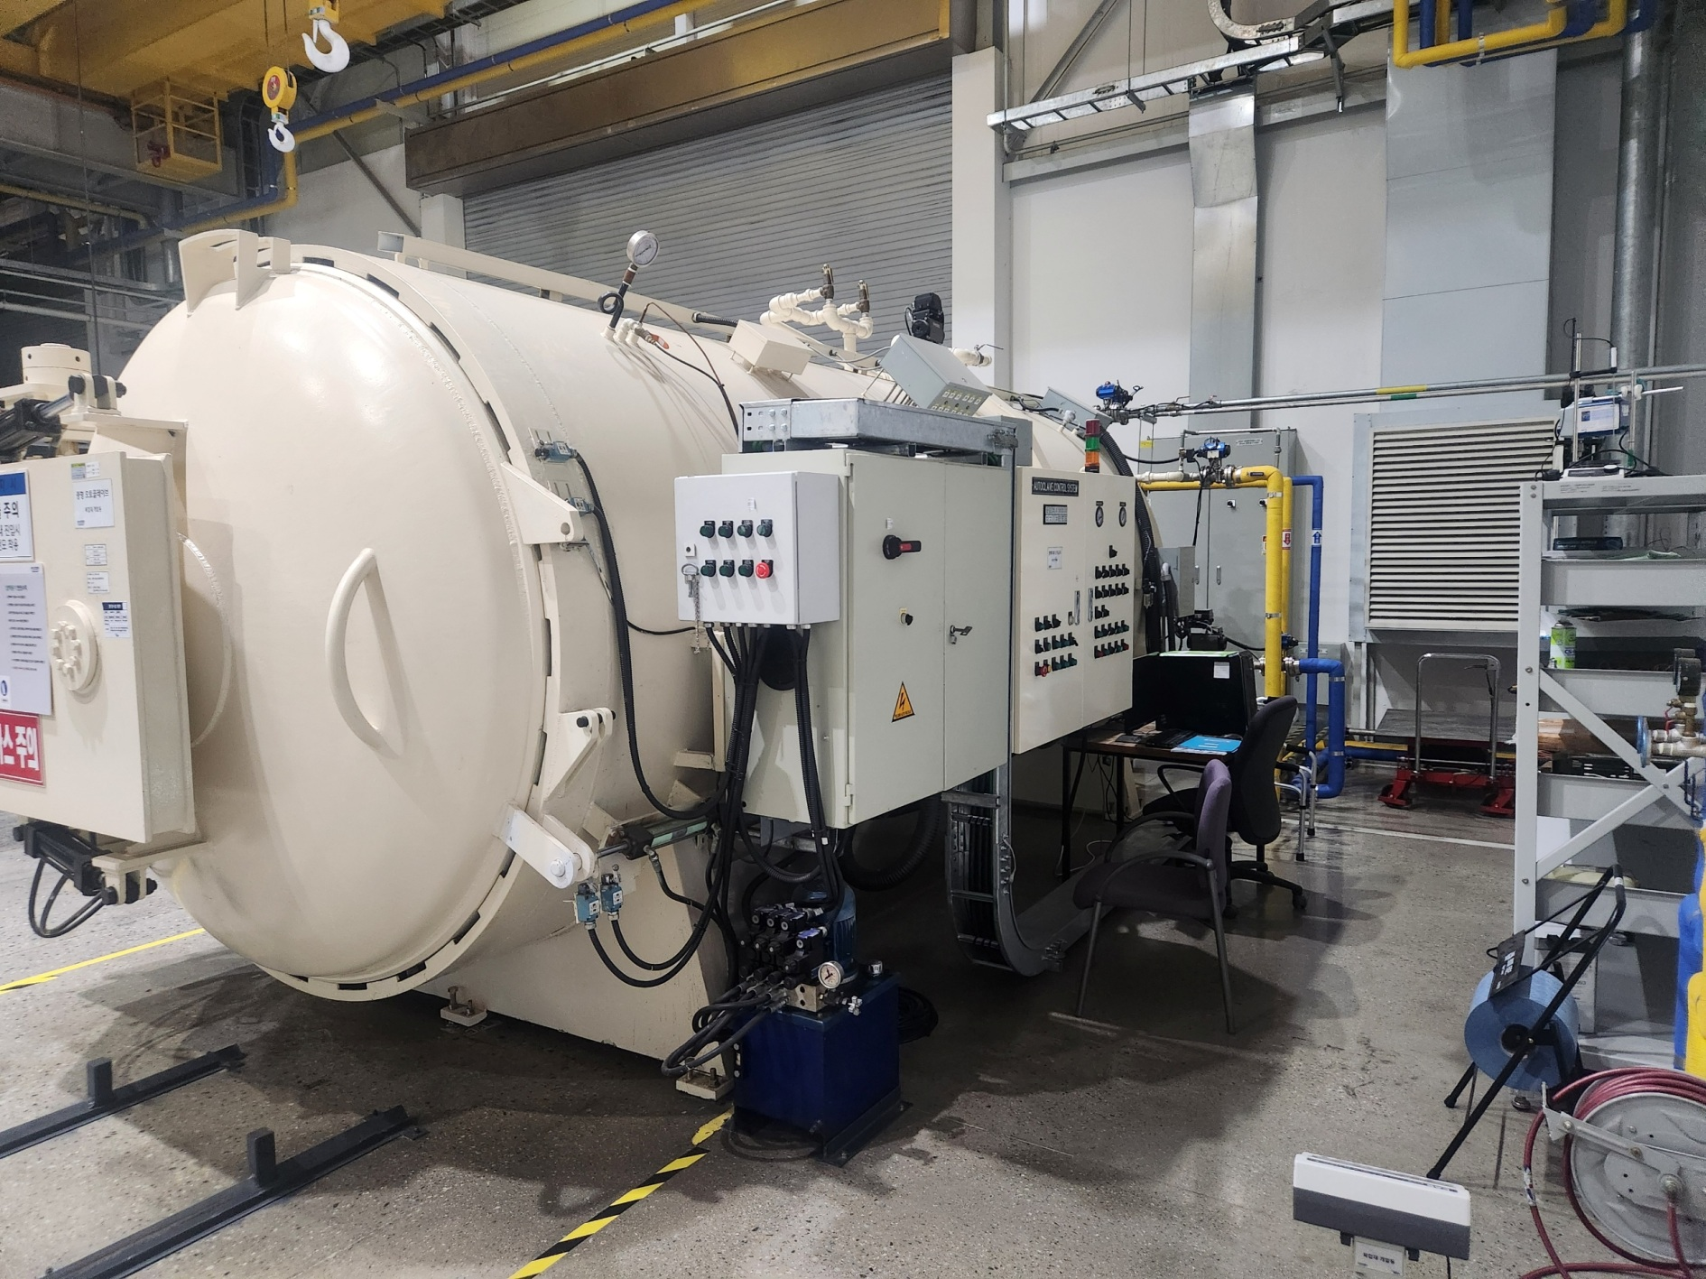

Slide 4
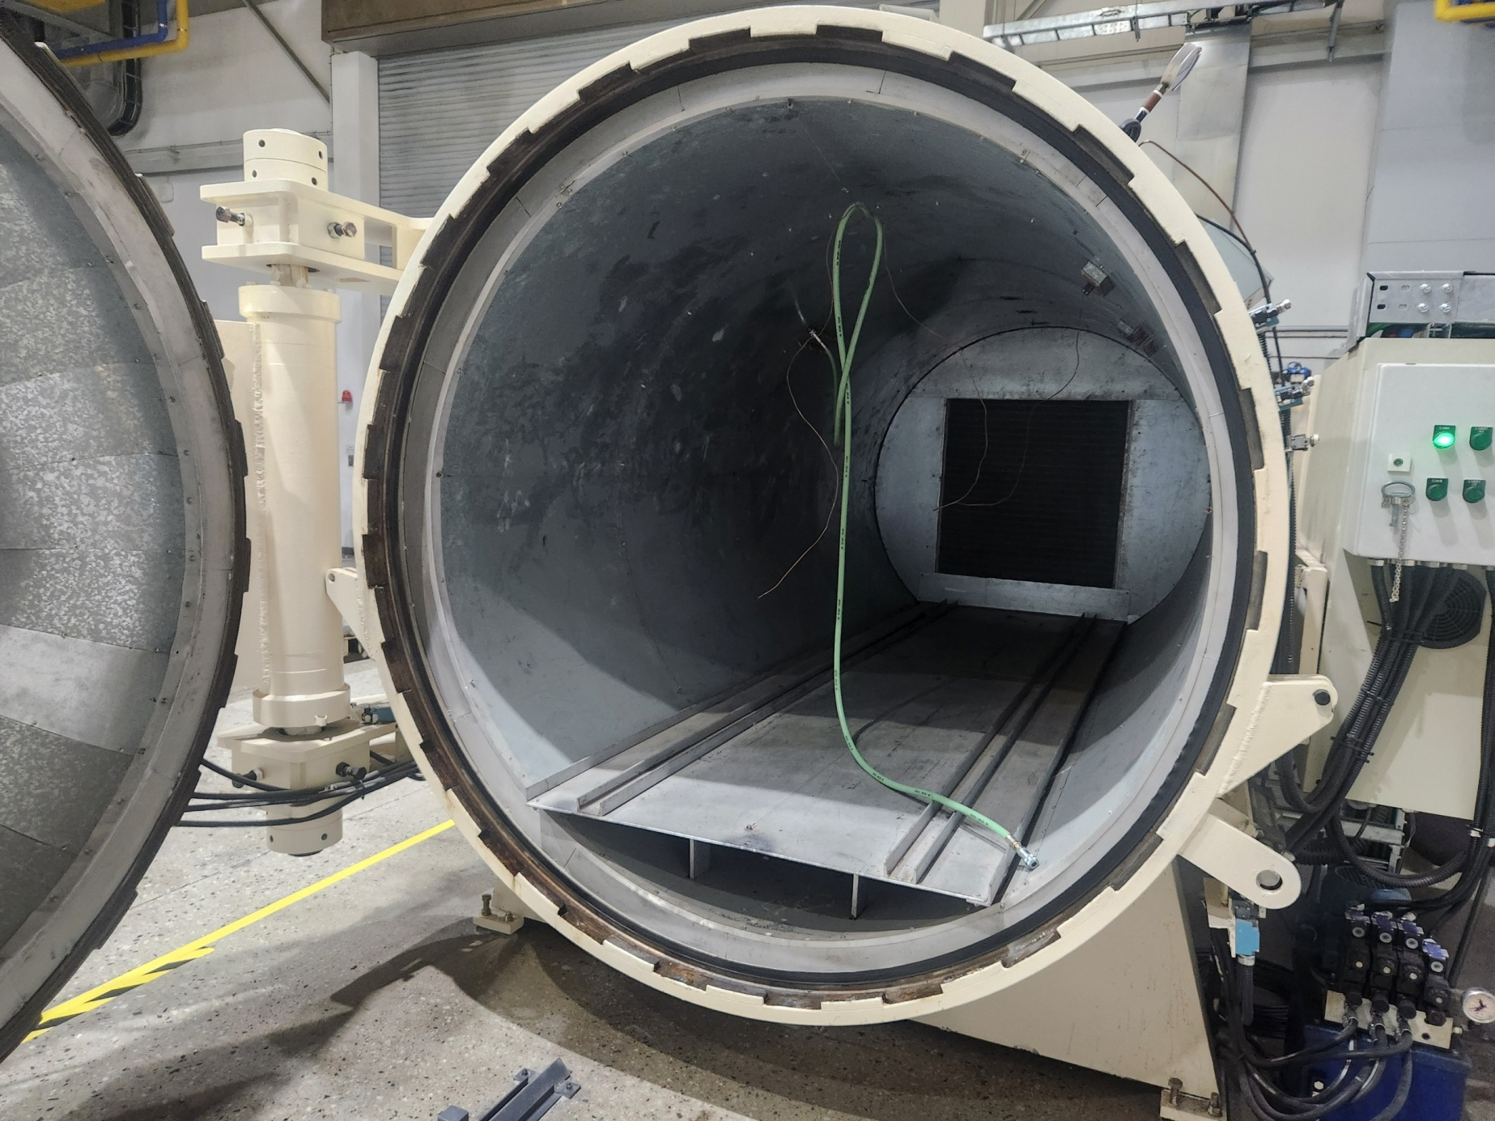

Slide 5
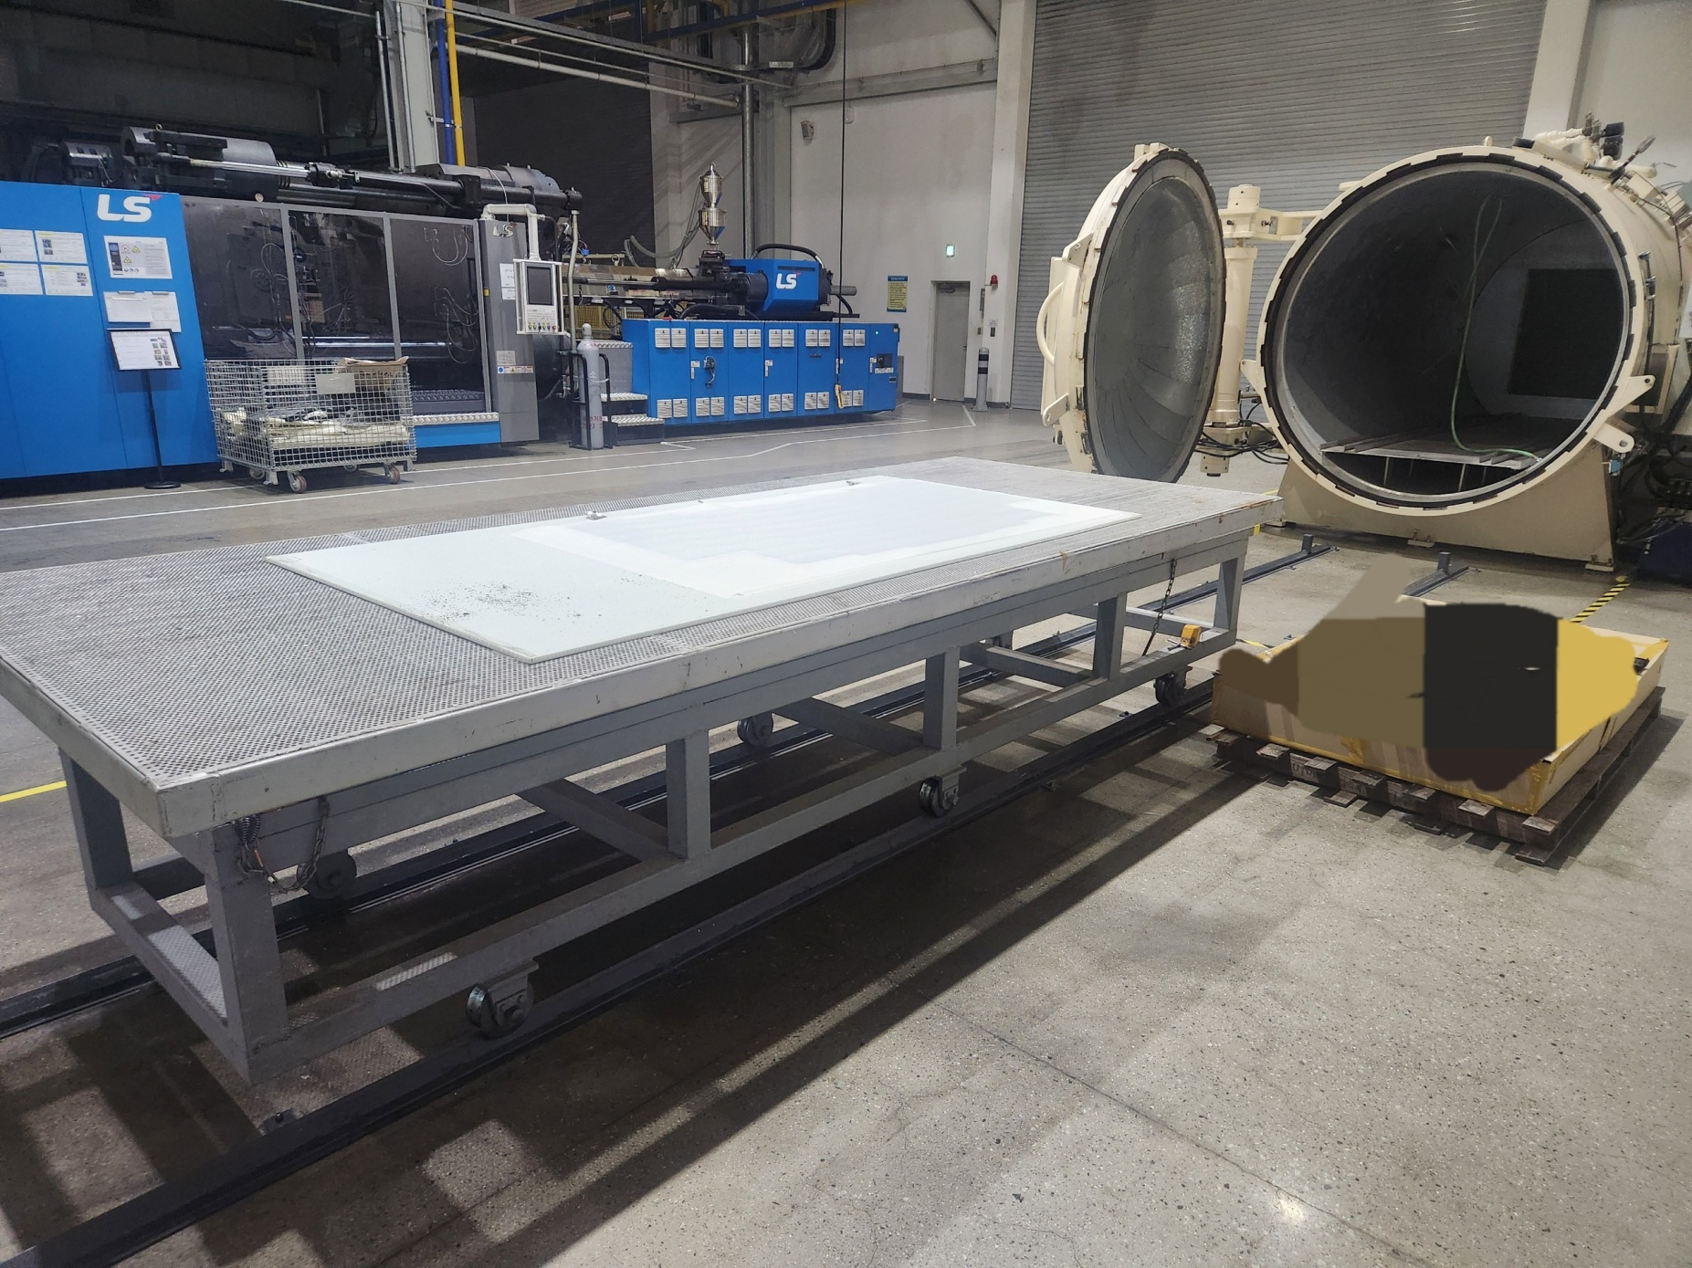

Slide 6
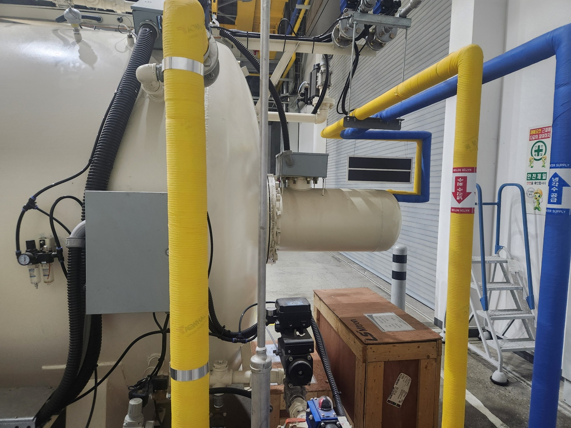

Slide 7
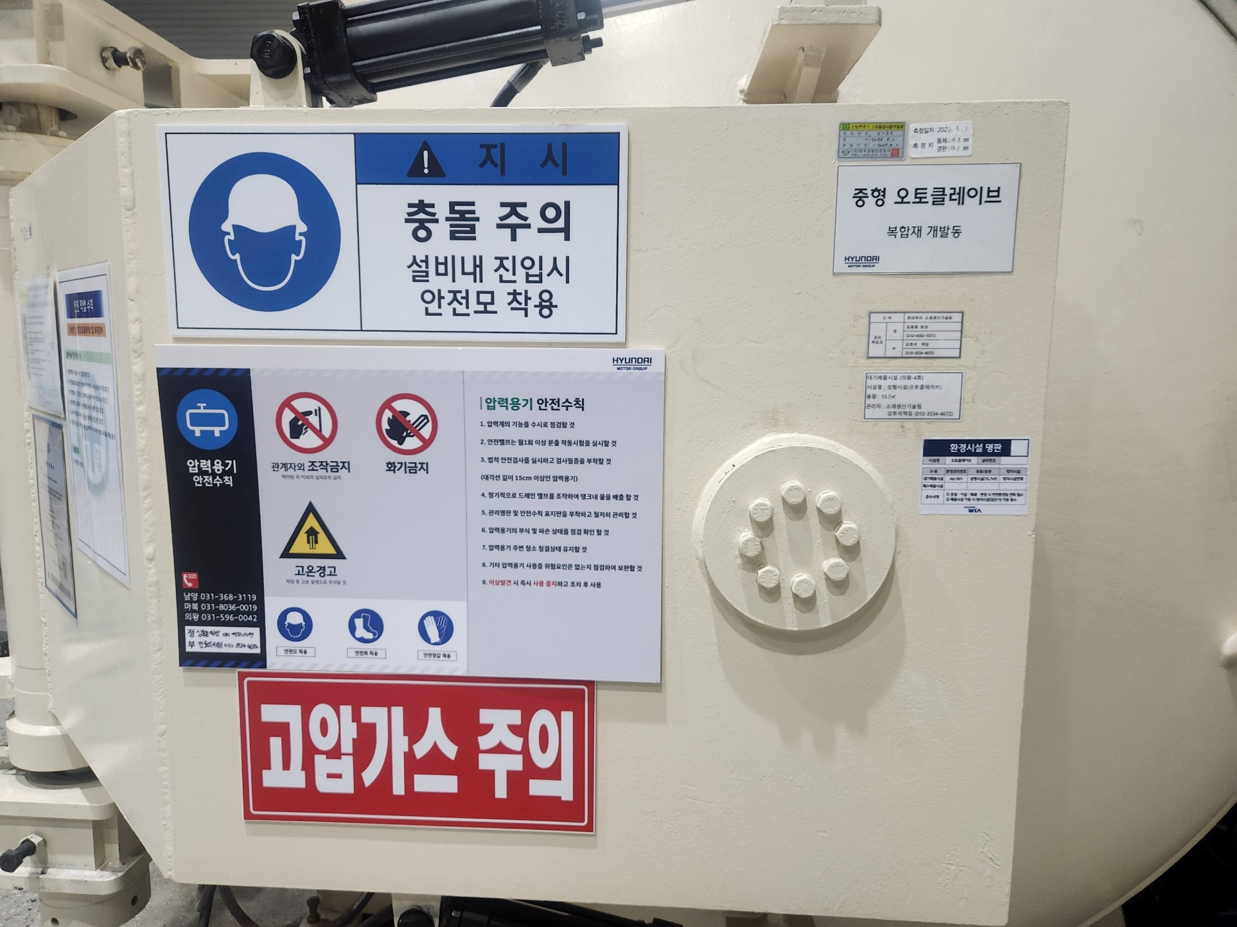

Slide 8
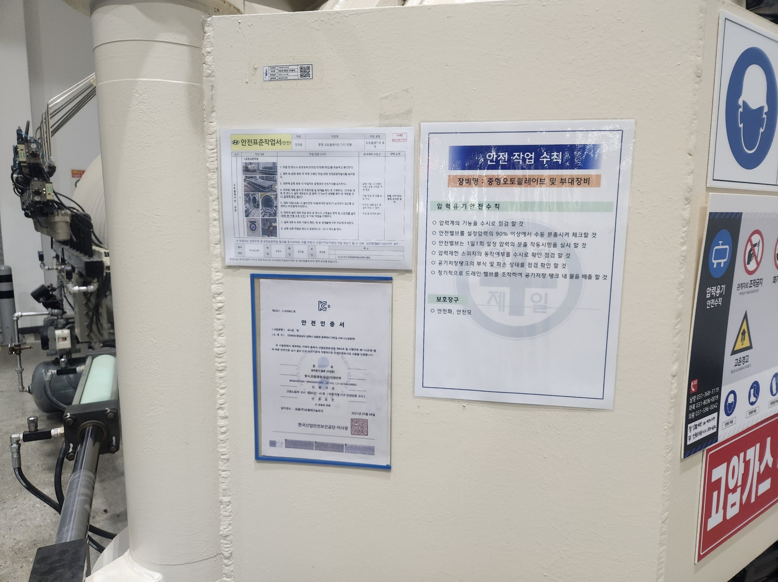

Slide 9
